Slide 1



Phòng GD&ĐT Huyện Thanh Trì
Trường THCS Ngọc Hồi
Chào mừng các em
đến với lớp học trực tuyến
Tên GV: Lê Thị Lan Hương
Lớp: ……………………..
Năm học: 2021 - 2022

Slide 2

Tiết 11.BÀI 5: PHƯƠNG PHÁP BẢO QUẢN VÀ CHẾ BIẾN THỰC PHẨM

Slide 3
Mục tiêu bài học
- Nêu được vai trò, ý nghĩa của bảo quản và chế biến thực phẩm.
-Trình bày được một số biện pháp bảo quản chế biến thực phẩm phổ biến; chế biến được món ăn đơn giản theo phương pháp không sử dụng nhiệt
-Trình bày được một số biện pháp đảm bảo an toàn vệ sinh trong bảo quản và chế biến thực phẩm

Slide 4

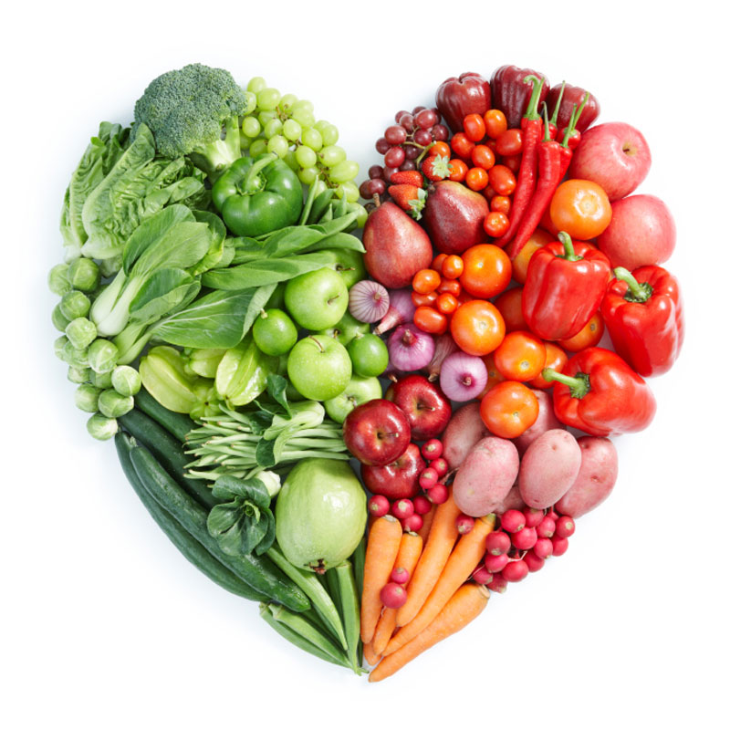
Thế nào là một món ăn ngon? Thực phẩm có thể được bảo quản và chế biến như thế nào để có những bữa ăn hợp lý đảm bảo vệ sinh an toàn thực phẩm?

Slide 5
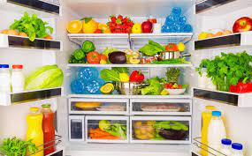
KHÁI QUÁT VỀ BẢO QUẢN VÀ CHẾ BIẾN THỰC PHẨM
1. Vai trò ý nghĩa của bảo quản và chế biến thực phẩm
Bảo quản thực phẩm là quá trình xử lý thực phẩm có vai trò kéo dài thời gian sử dụng mà vẫn được đảm bảo chất lượng và chất lượng dinh dưỡng của thực phẩm

Slide 6
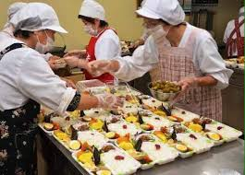
Chế biến thực phẩm là quá trình xử lý thực phẩm để tạo ra các món ăn được đảm bảo chất dinh dưỡng, sự đa dạng và hấp dẫn

Slide 7
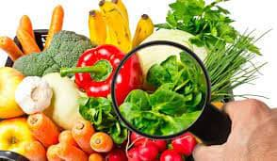
2. An toàn vệ sinh thực phẩm trong bảo quản chế biến thực phẩm
Ngôi nhà được trang bị hệ thống điều khiển tự động hay bán tự động cho các thiết bị trong gia đình Điều đó giúp cuộc sống trở nên tiện nghi hơn đảm bảo an ninh an toàn và tiết kiệm năng lượng.
An toàn vệ sinh thực phẩm là các biện pháp, điều kiện cần thiết để giữ cho thực phẩm không bị biến chất không bị chất độc, vi khuẩn có hại xâm nhập giúp bảo vệ sức khỏe con người

Slide 8

Khám phá
Kể tên các biện pháp đảm bảo an toàn vệ sinh thực phẩm chế biến món ăn mà gia đình em đã thực hiện?

Slide 9
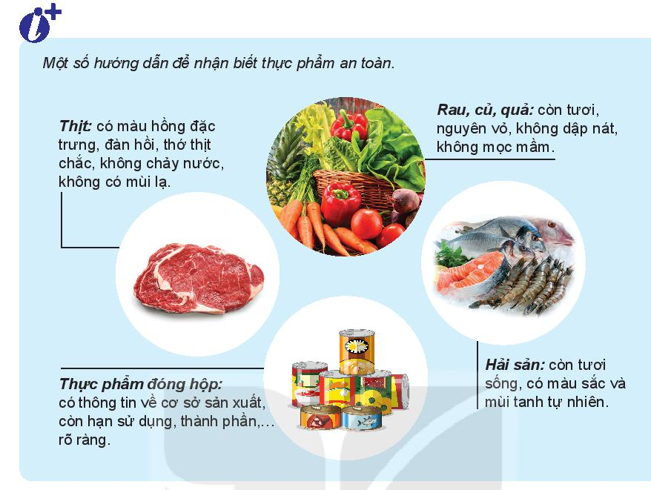

Slide 10
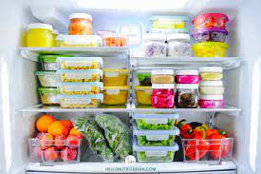
II. MỘT SỐ PHƯƠNG PHÁP BẢO QUẢN THỰC PHẨM
1. Làm lạnh và đông lạnh
Làm lạnh: Bảo quản thực phẩm trong khoảng nhiệt độ từ 1 đến 7 độ C trong thời gian ngắn từ 3 đến 7 ngày
Ngôi nhà được trang bị hệ thống điều khiển tự động hay bán tự động cho các thiết bị trong gia đình Điều đó giúp cuộc sống trở nên tiện nghi hơn đảm bảo an ninh an toàn và tiết kiệm năng lượng.
Đông lạnh bảo quản thực phẩm trong khoảng nhiệt độ dưới 0 độ C trong thời gian dài từ vài tuần đến vài tháng

Slide 11
Vận dụng
Em hãy nêu những thực phẩm nhà em bảo quản theo phương pháp làm lạnh, đông lạnh.
Vì sao lại chọn vậy?

Slide 12
Nhiệm vụ về nhà
+ Làm bài tập câu hỏi trong SGK gửi lên azota
+ Đọc trước phần II bài 5

